Slide 1
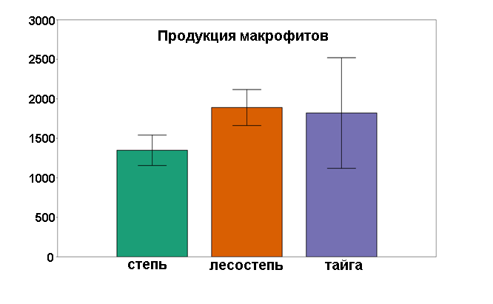
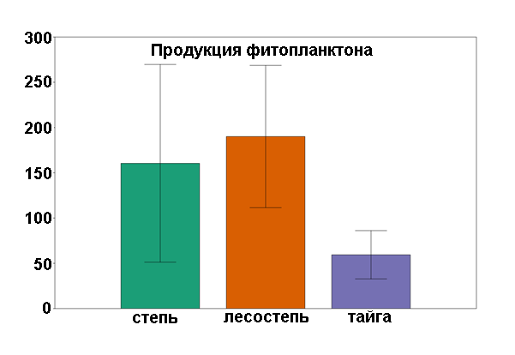
Оценка вклада озер Западной Сибири в круговорот углерода
Институт водных и экологических проблем СО РАН,
Институт геологии и минералогии им. В.С. Соболева СО РАН
Авторы: Ермолаева Н.И., Зарубина Е.Ю., Страховенко В.Д., Овдина Е.А.
Оценен вклад озер Западной Сибири в круговорот углерода. По многолетним данным выявлено, что максимальное накопление углерода в донных осадках характерно для малых озер лесостепной зоны, отличающихся наибольшей продуктивностью всех биотических компонентов экосистемы. В этих водоемах ежегодно депонируется до 2,5 кг/м² C, что на несколько порядков превосходит средние удельные показатели для океана. В степной зоне наблюдается уменьшение концентраций биогенных элементов в воде, ограничивающее валовую первичную продукцию и, соответственно, накопление углерода в донных отложениях. В тайге первичную продуктивность в озерах лимитирует снижение температуры и освещенности. Подобные закономерности ранее были выявлены и для озер Северной Америки.
Первичная продукция в озерах различных природных зон Западной Сибири
Публикации: Strakhovenko V., Ovdina E., Malov G., Yermolaeva N.,Zarubina E. Concentration Levels and Features of the Distribution of Trace Elements in the Sapropel Deposits of Small Lakes (South of Western Siberia) // Minerals. 2021. N 11. 1210. https://doi.org/10.3390/min11111210
Страховенко В.Д., Овдина Е.А., Малов Г.И., Ермолаева Н.И., Зарубина Е.Ю., Таран О.П., Болтенков В.В. Генезис органоминеральных отложений озер центральной части Барабинской низменности (юг Западной Сибири) // Геология и геофизика. 2019. Т. 60. № 9. С. 1231-1243.

